Slide 1
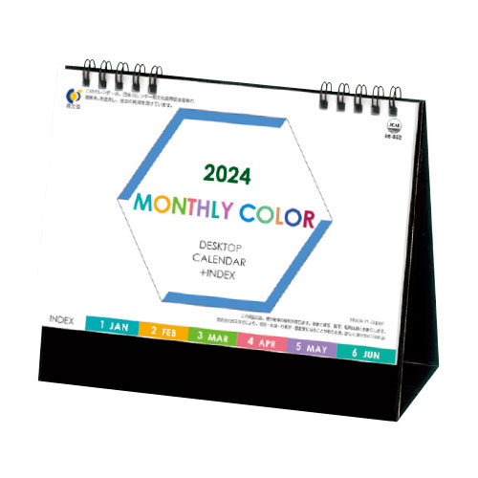
【提案書】
卓上 マンスリーカラー（インデックス付）
特徴
12色展開でポップ＆カラフルなインデックス付き卓上カレンダー。すっきりデザインで見やすく、使い勝手抜群！前月・後月・後々月の表示と、裏面の広いフリーメモ欄が予定管理に便利です。※掲載している価格は、100冊の場合の1冊単価になります。価格については、お見積り依頼後に担当スタッフから別途ご案内いたします。
納期
納期スペース
仕様
素材：マットコート紙・135kg
サイズ：W180×H155mm
重量：100部（11kg）
包装：専用袋付
備考：スタンドに箔押し（印刷寸法：W140×H15mm以内）
お見積
お見積りスペース

